Slide 1

Análisis de clientes y proyección de ventas para la tienda en línea XYZ
Jose Alberto Aguilar
Eilyn Salazar
Crisia Piedra
Proyecto de Inteligencia de Negocios y Minería de datos
1 de Junio 2020

Slide 2

Fase de Entendimiento del Negocio
Compañia XYZ es una tienda europea en línea de regalos
Existen dos situaciones importantes a considerar
Problemas de planeacion de presupuestos al no contar con forecasts de ventas
Optimizar presupuesto de mercadeo enfocando sus esfuerzos en los mejores clientes

Slide 3
Objetivos del negocio y Criterios de éxito
Objetivos del Negocio
Incrementar las ventas enfocándose en los diferentes tipos de clientes
Mejorar la planeación de presupuestos mensuales a partir de los estimados de ventas a futuro.
Criterios de éxito
Identificar los 3 segmentos de mercado más rentables para la empresa a fin de orientar la estrategia de ventas.
Mejorar las estimaciones de ventas mensuales en un 20% de su valor real.

Slide 4
Restricciones y Beneficios
Restricciones
1 año de datos históricos.
Información limitada por motivos de privacidad.
No se cuentan con categorías de productos
Beneficios
Mejor proyección de presupuestas al tener una estimación de ventas.
Mejora en la tasa de retención de clientes
Incremento en las ganancias sl proyectar mejor las ventas estimadas y ajustar los presupuestos
Notes:
Lo cambié porque no vamos a estimar inventarios…
Reducción de gastos por almacenamiento de inventarios y evitar compras innecesarias.
Mejora en la tasa de retención de clientes
Incremento en las ganancias gracias a la mayor disponibilidad de inventario para los productos más vendidos.

Slide 5

Objetivos de Minería de Datos
Objetivos
Identificar 3 segmentos de mercados minoristas a partir de las ventas.
Crear un modelo de predicción de ventas
Criterios de éxito
Identificar 3 clústeres de clientes de la compañía basados en su perfil de compras
Evaluar el modelo de predicción a fin de validar que la predicción se encuentre dentro de un 20% de las ventas reales
Notes:
Objetivos
Identificar segmentos de mercados minoristas a partir de las ventas.
Determinar los 3 segmentos de mercado que generan más ingresos.
Predecir las ventas mensuales a partir de los datos históricos.
Criterios de éxito
Identificar 3 clústeres de datos que permitan agrupar los diferentes clientes de la compañía pasado en su perfil.
Evaluar la precisión del modelo de predicción a fin de validar que la predicción se encuentre dentro de un 20% de las ventas reales

Slide 6
Fase de entendimiento de los datos
Descripción de los datos
541.910 Observaciones (compras)
Diciembre 2010-2011
Columna | Descripción | Tipo
InvoiceNo | Número de factura Nominal; Si comienza con 'c' indica una cancelación. | Cualitativa Nominal (Alfanumérico)
StockCode | Código de producto (artículo) | Cualitativa Nominal (Alfanumérico)
Description | Nombre del producto (artículo) | Cualitativa Nominal (Alfanumérico)
Quantity | Las cantidades de cada producto (artículo) por transacción | Cuantitativa Continua (Numérico)
InvoiceDate | Fecha y hora de transacción | Cuantitativa Discreta (Fecha)
UnitPrice | Precio unitario en libras esterlinas. | Cuantitativa Continua (Numérico)
CustomerID | Número (Identificador) de cliente | Cualitativa Nominal (Alfanumérico)
Country | País de residencia del cliente | Cualitativa Nominal (Alfanumérico)

Slide 7
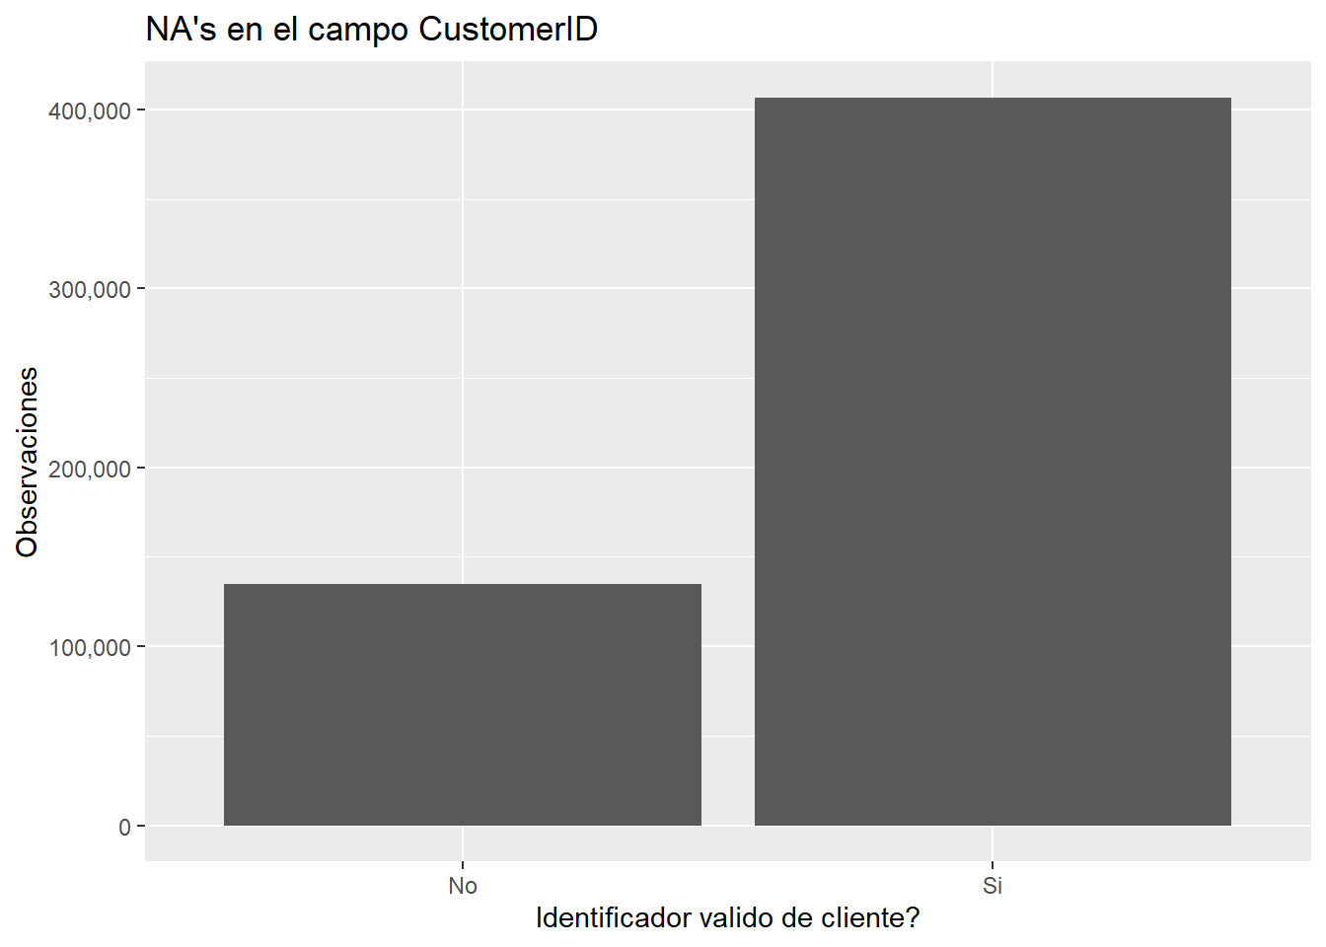
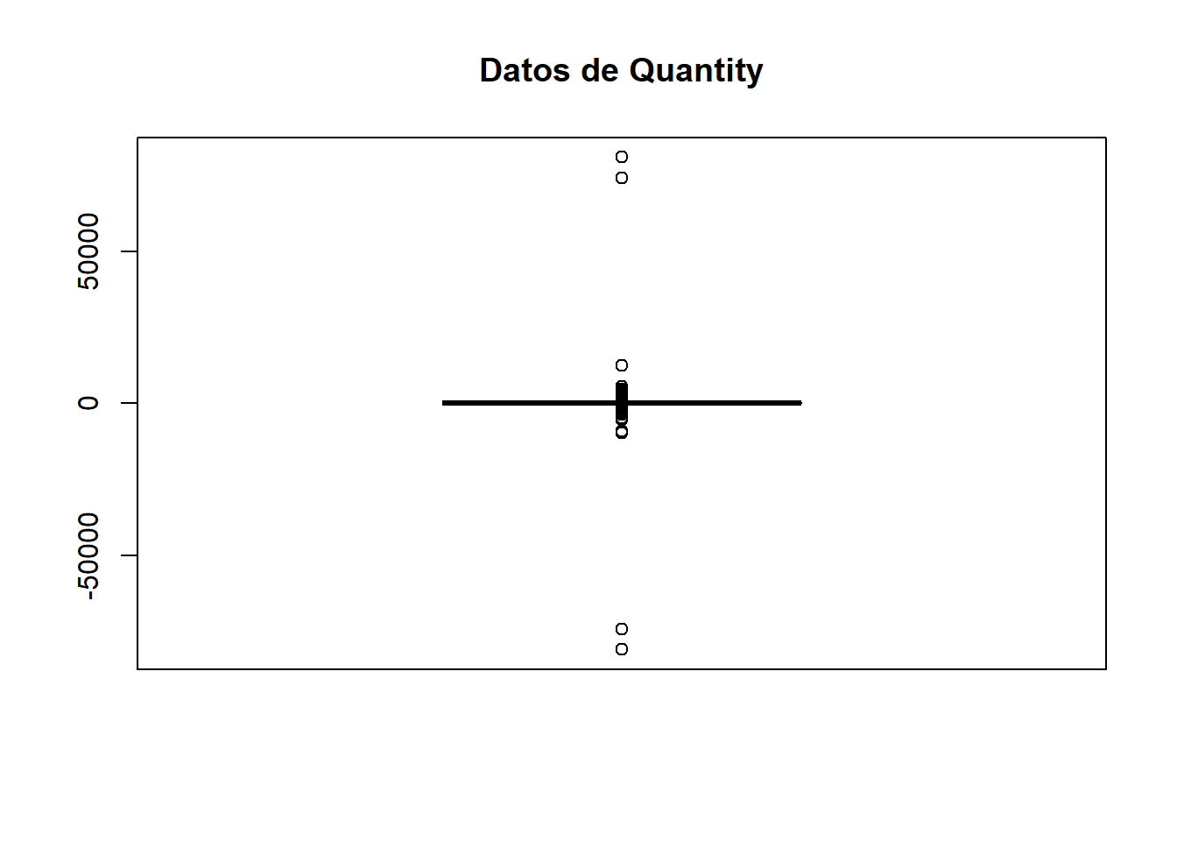
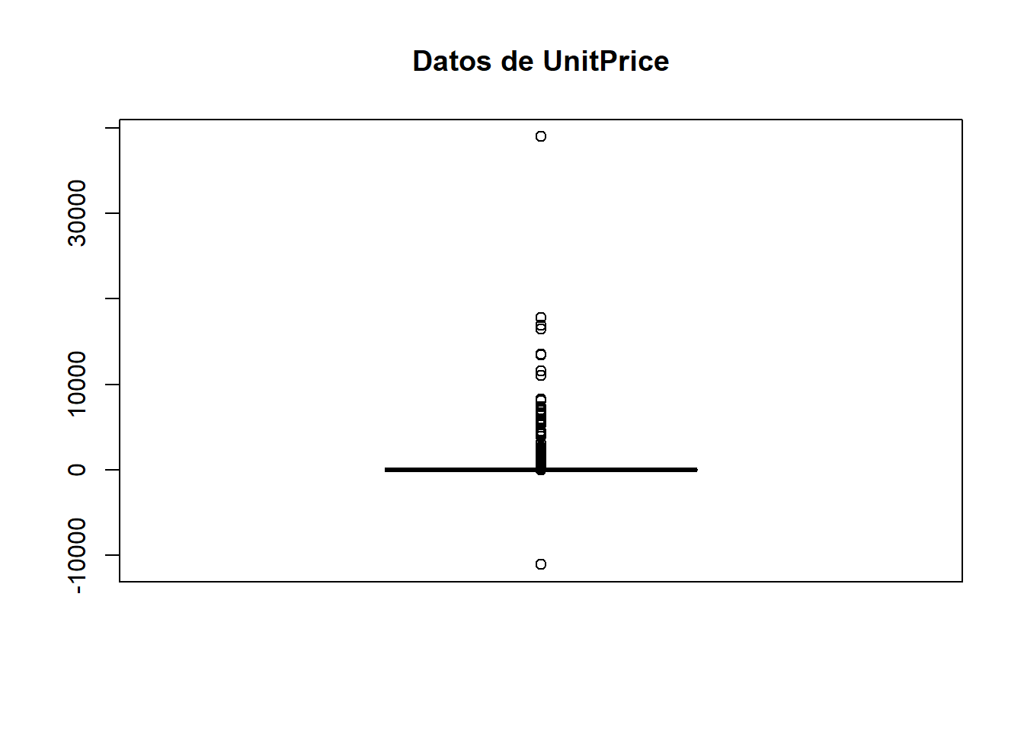
Fase de entendimiento de los datos
Exploración de los datos y verificación de la calidad
Revisión de Nas y valores negativos
Notes:
Mencionar:
Elimnacion de clients con Nas
Valores negativos de las otras dos variables

Slide 8

Selección de técnicas
Clustering utilizando el valor RFM (Recency/Frequency/Monetary) del cliente
Análisis de valor de un cliente en 3 dimensiones:
Recency – Que tan reciente es la última compra del cliente?
Frequency – Que tan a menudo realizan una compra?
Monetary Value – Cuánto gasta en sus compras?
Utilizamos algunos de los datos que genera el modelo
Regresión utilizando los montos de las ventas

Slide 9
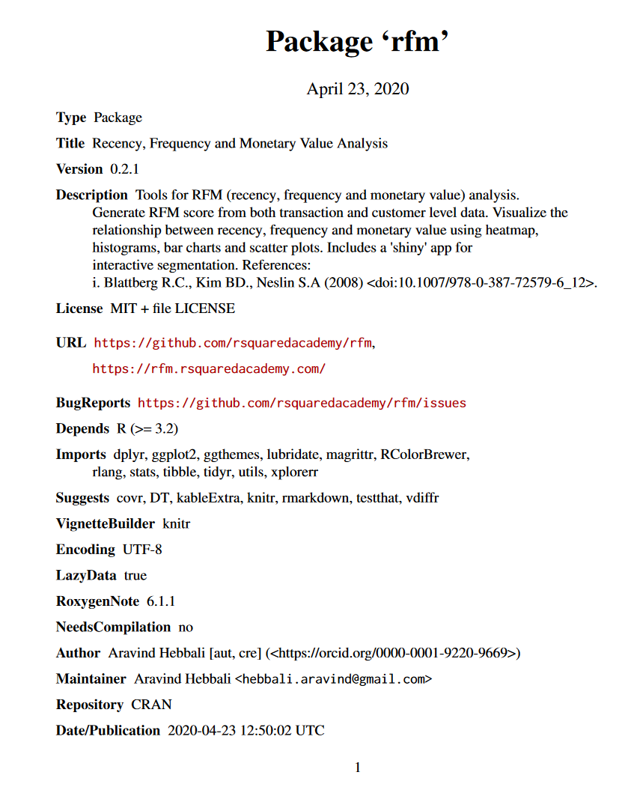
Fase de Preparación de los datos
Selección, limpieza, construcción y transformación de los datos
Dato | Descripción
date_most_recent | fecha de la compras más reciente del cliente
recency_days | Diferencia en días, de las ultima fecha analizada, con la fecha de la última compra.
transaction_count | cantidad de compras realizadas por el cliente
Amount | el total ($) de las compras del cliente
recency_score | puntaje de antigüedad del cliente
frequency_score | puntaje de frecuencia del cliente
monetary_score | puntaje monetario del cliente
rfm_score | puntaje RFM del cliente
Información obtenida del paquete RFM
https://cran.r-project.org/web/packages/rfm/rfm.pdf
Notes:
El clustering lo vamos a realizan con base en las variables que se crean por medio del modelo RFM.
Hay que adaptar el formato de los datos al esperado por el paquete, lo cual está detallado en el R.

Slide 10
Fase de Preparación de los datos
Selección, limpieza, construcción y transformación de los datos
Dato | Descripción
diff | diferencia del monto vendido entre la fecha y la fecha del mes anterior
lag | 12 variables de lag de cada mes, con las diferencias entre las ventas distribuidas a lo largo de todos los meses
Información necesaria para crear la regression
Transformaciones
Adicionalmente se conviritieron varias de las variables a factores (CustomerID, Country) y se convirieron las fechas a días (InvoiceDay)
Agrupamientos | Descripción
Por Cliente y por Fecha | Para la ténica RFM, sumarizando el Total y el conteo de las compras realizadas por el cliente
Por Fecha | Para la regresión, sumarizando el total de ventas para esa fecha

Slide 11
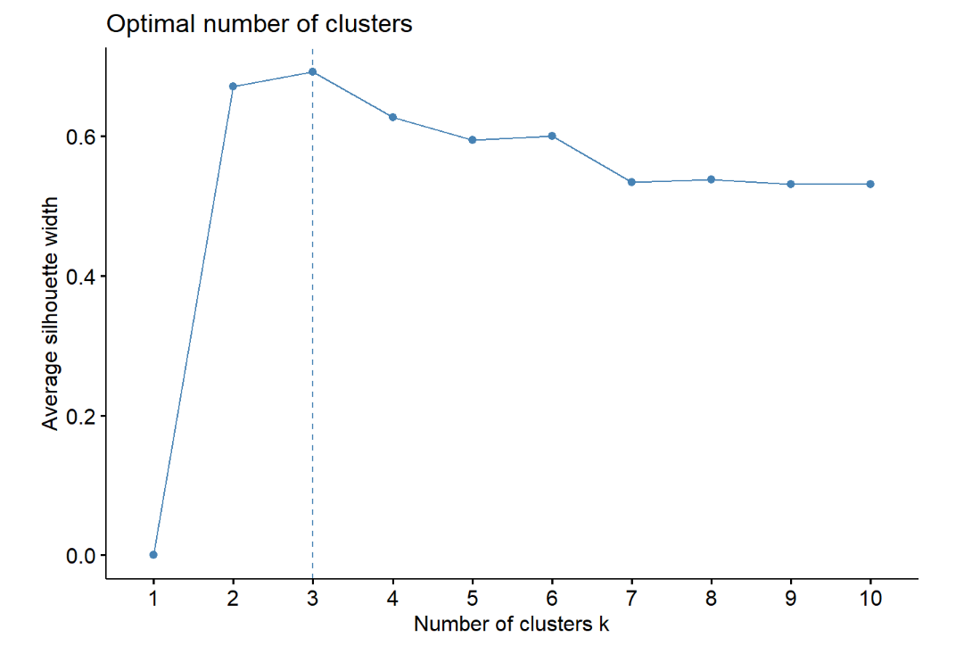
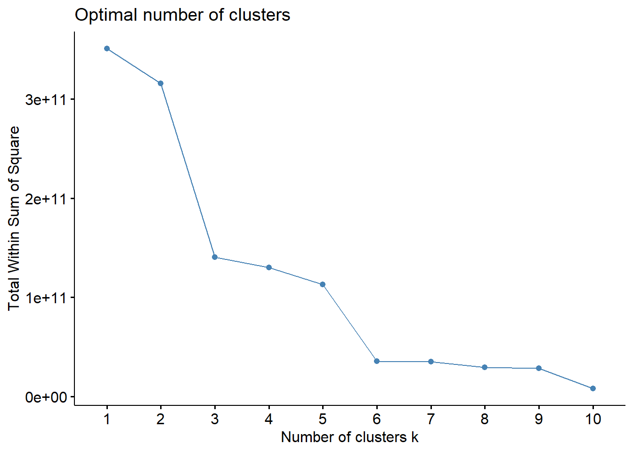
Fase de modelado - Clustering
Selección, construcción, y descripción de los modelos
Clustering
Identificación del número óptimo del K
Creación de modelos utilizando Kmeans y Kmedoids
Selección de técnica a utilizar
Silhouette
Codo
Notes:
Para la identificación
(Presencia de outliers por temporada alta de ventas)

Slide 12
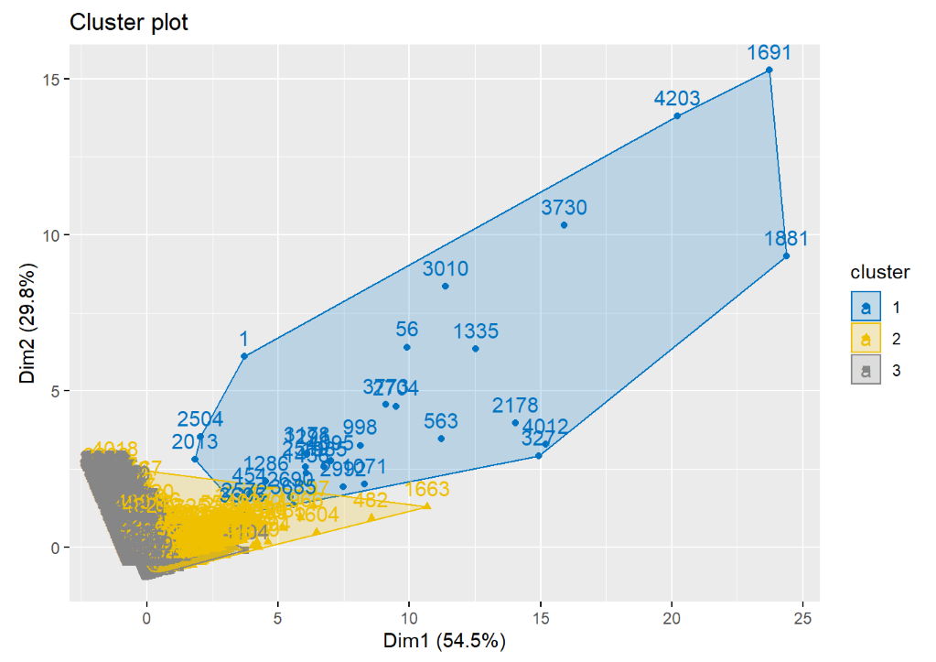
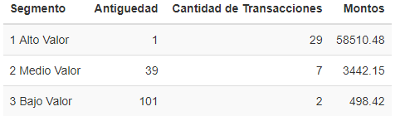
Fase de modelado - Clustering
Comparación de modelos de clustering
Comparación resultados medoides y centroides
Visualización de los 3 segmento de mercado (1 Alto - Azul, 2 Medio - Amarillo, 3 Bajo - Gris)
K-Medoid
Manejo mas robusto de Outliers
Costo computacional acceptable para el conjunto de datos (n=4339)
Notes:
(Presencia de outliers por temporada alta de ventas)

Slide 13
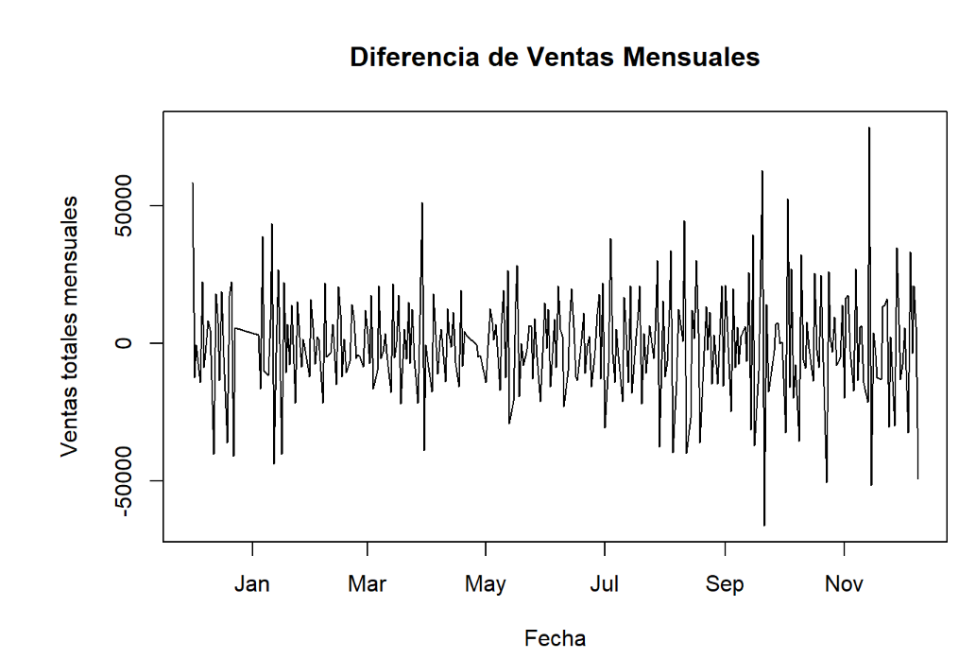
Fase de modelado - Regresión
Selección, construcción, y descripción de los modelos
Regresión
Análisis del comportamiento de las ventas
Creación de modelos utilizando Regresión Lineal Simple y Regresión Lineal Múltiple
Selección de técnica a utilizar: Regresión Lineal Múltiple
Notes:
(Presencia de outliers por temporada alta de ventas)

Slide 14
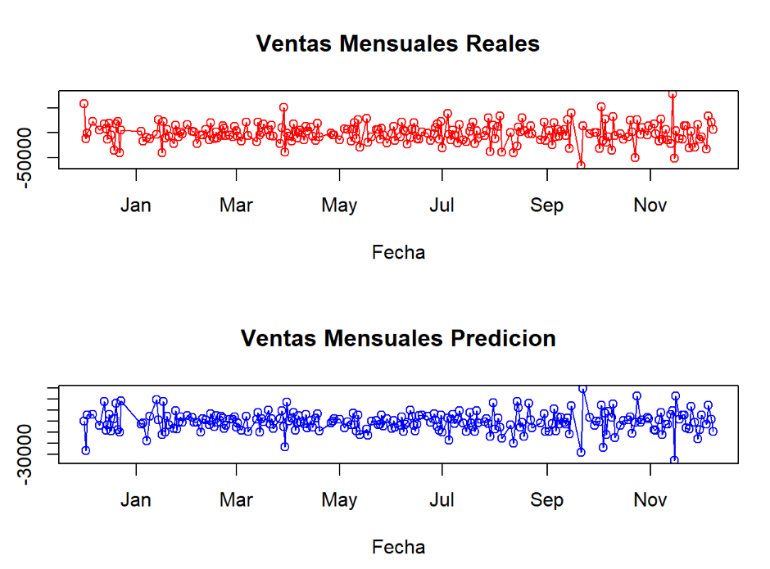
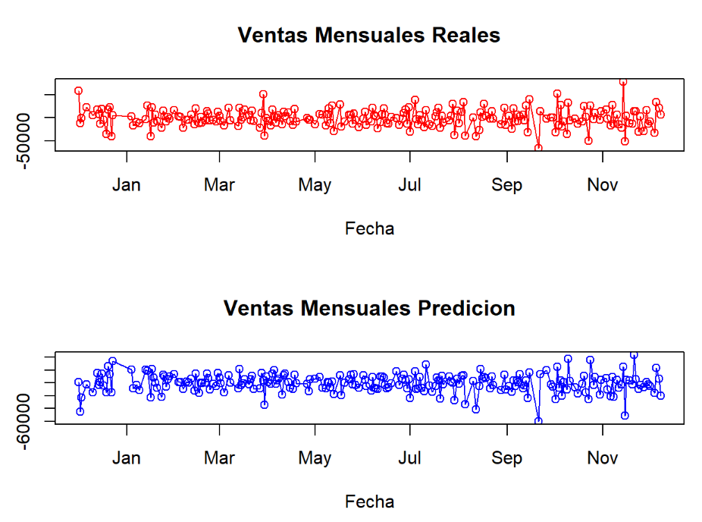
Fase de modelado - Regresión
Comparación de los modelos
Regresión Simple
Regresión Múltiple
Notes:
(Presencia de outliers por temporada alta de ventas)

Slide 15
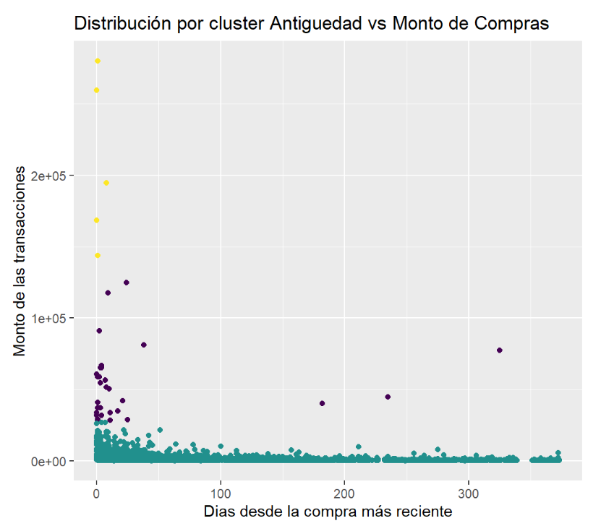
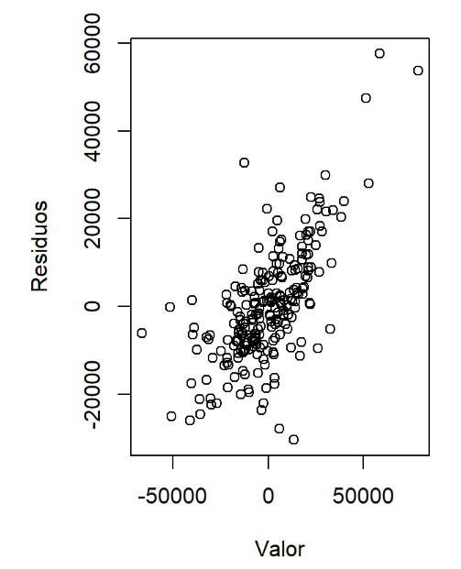
Fase de evaluación de los modelos
Comparación de los modelos
Clustering
Regresión
Se selecciona Regresión Lineal Múltiple considerando la tasa de error del modelo. Se observa que ningún modelo se ajusta correctamente a los datos.
Kmedoids considerando el comportamiento de las ventas
Notes:
(Presencia de outliers por temporada alta de ventas)

Slide 16
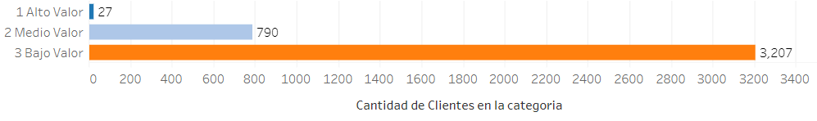
Fase de evaluación de los modelos
Conclusiones
Clustering
Se identificaron 3 segmentos. Se aconseja al departamento de Marketing definir estrategias de mercadeo específicas para cada segmento
Regresión
La tasa de errores encontrada en ambos modelos resultó mucho mas alta de la esperada, por lo que se aconseja repetir el ejercicio con mas datos en el futuro.
Notes:
(Presencia de outliers por temporada alta de ventas)

Slide 17
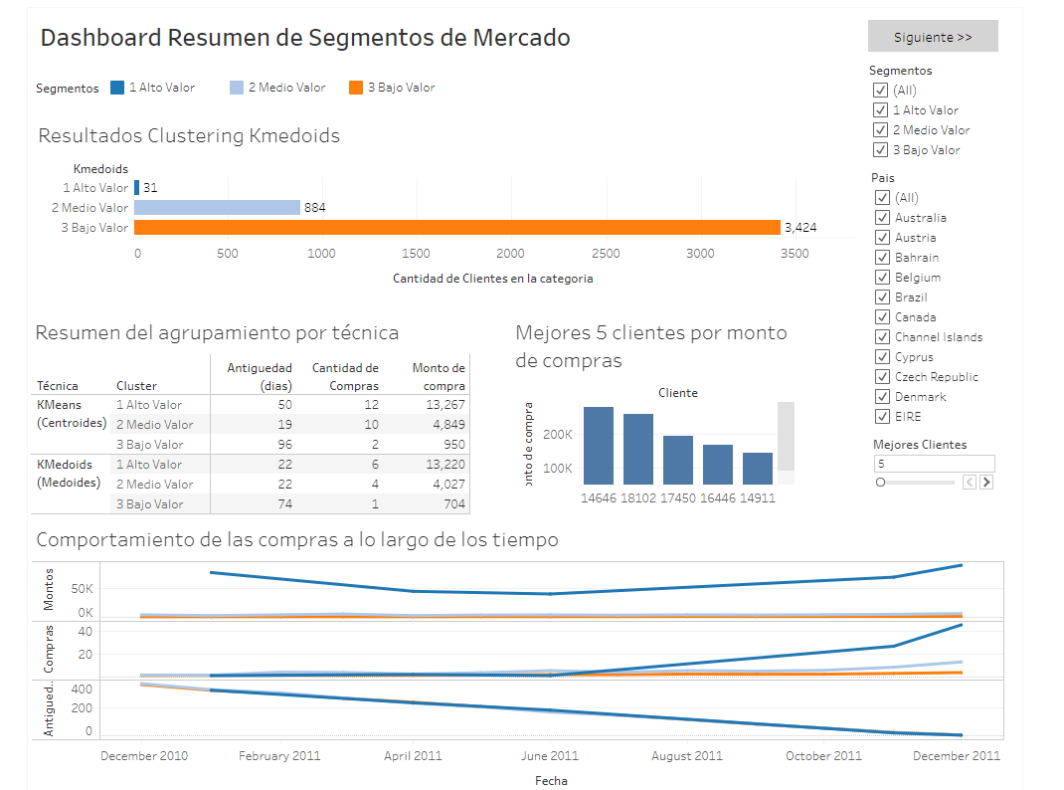
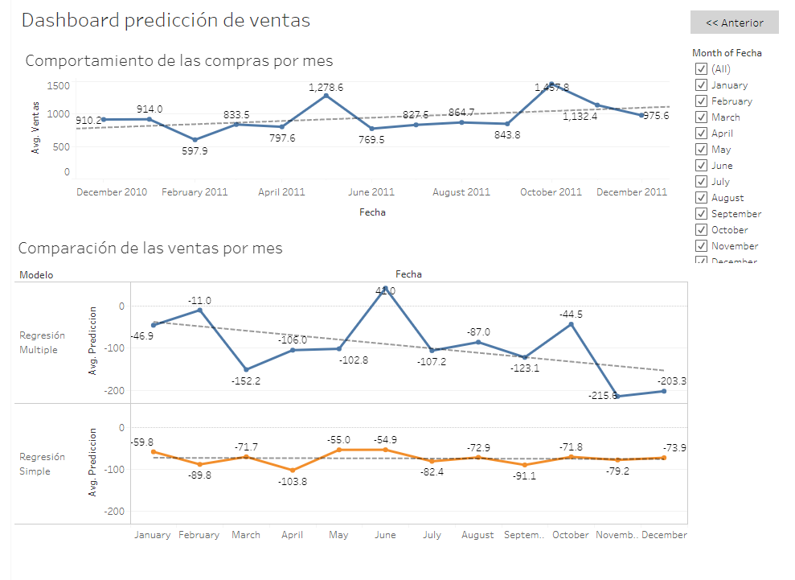
Dashboards
https://public.tableau.com/profile/eilyn.francinie.salazar.miranda#!/vizhome/ProyectoFinal_CursoMineria_EspecializacionCD/Resumensegmentosdemercado?publish=yes

Slide 18
Preguntas

Slide 19
Gracias!

